Slide 1

Класификација и визуелизација елементарних функција помоћу програмског алата GeoGebra
Електротехнички факултет, Универзитет у Београду
Катедра за рачунарску технику и информатику
ментор:
Бранко Малешевић
malesevic@etf.rs
аутор:
Милан Бранковић
milan.brankovic@rocketmail.com

Slide 2
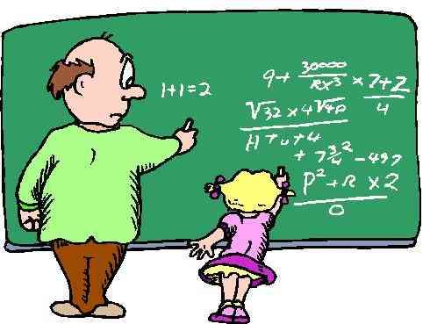
Увод
савремена настава математике прати развој технологије
подучавање помоћу рачунара и програма подршке
општи и специјализовани математички алати за едукацију
интернет = нове информације
технологија обогаћује учење математике откривањем и истраживањем

Slide 3
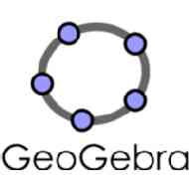
GeoGebra
творац Markus Hohenwarter
геометрија + алгебра + анализа
програм динамичке конструкције
писан у JAVA-и
једноставан, приступачан, лак за коришћење
бесплатан (www.geogebra.org)
преведен на српски језик (Ђорђе и Драгослав Херцег)

Slide 4
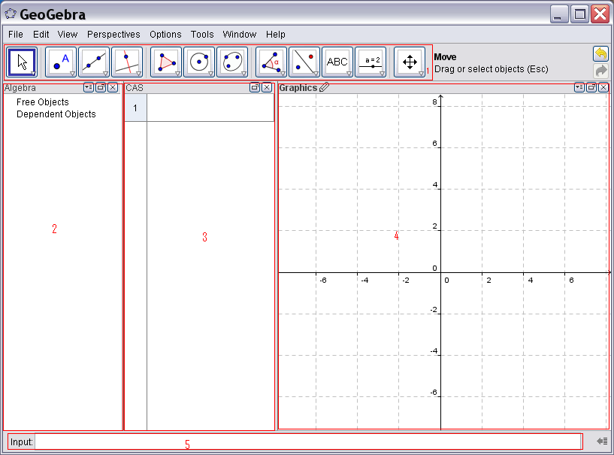
Кориснички интерфејс програмског пакете GeoGebra
Дугмићи са алатима
Алгебарски приказ
CAS поља
Командна линија
Главни графички прозор

Slide 5
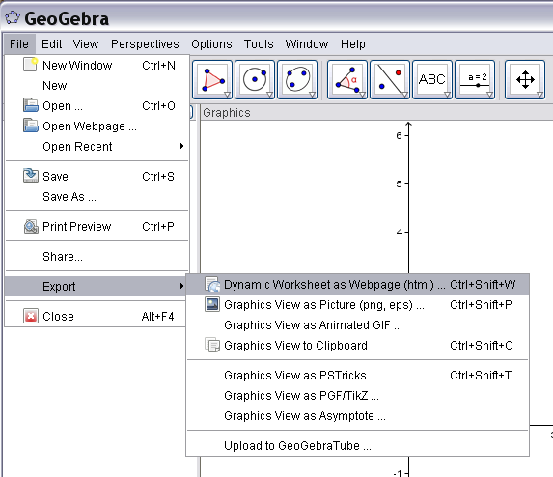
GeoGebra на интернету
снимљени радови (.ggb формат), потребна Geogebra
извожење у друге формате
стварање статичке веб странице
GeoGebra аплети
javaScript – језик за комуникацију са аплетом

Slide 6



GeoGebra у настави
јединствен експериментални прилаз математици
самосталан, индивидуални, откривачки рад
занимљивије за учење
потребан је само PC или лаптоп рачунар!

Slide 7
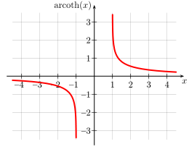
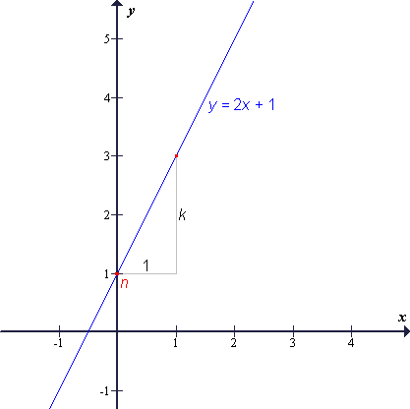
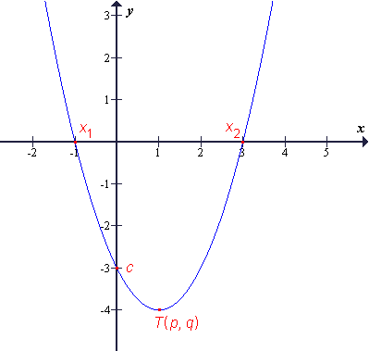
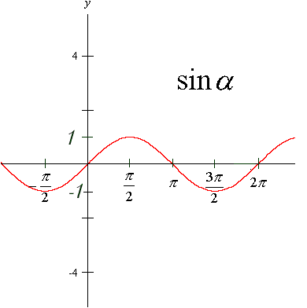
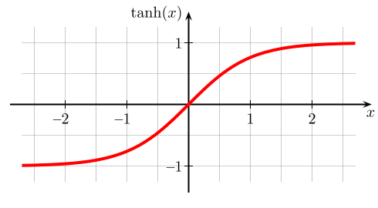
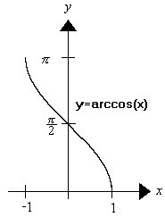
Основне функције

Slide 8
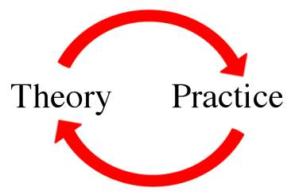
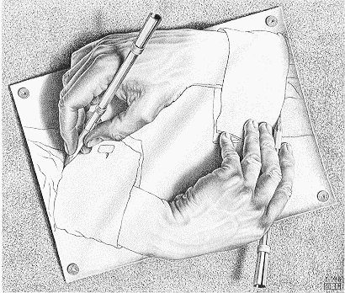
Едукативни веб аплети креирани у GeoGebra-и
HTML, CSS, javaScript
бета верзија GeoGebra4.0
GeoGebra аплети = JAVA аплети
теорија + пракса
две секције:
основне функције
цртање функција
експлицитно задата
имплицитно задата
параметарски задата

Slide 9
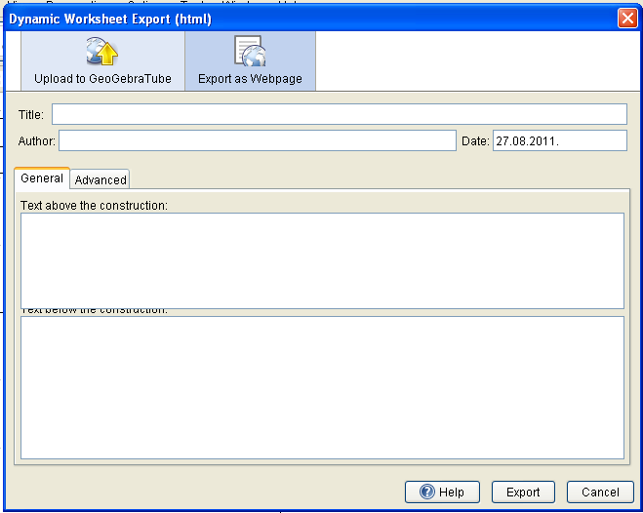
Пример: Квадратна функција
инсталирана GeoGebra
извоз као веб страница

Slide 10
Пример: Квадратна функција
<!DOCTYPE html>
<html><head> ... </head>
<body>
<applet name="ggbApplet" code="geogebra.GeoGebraApplet" archive="geogebra.jar“
codebase="http://www.geogebra.org/webstart/4.0/unsigned/"
width="792" height="465">
<param name="boxborder" value="false" />
<param name="centerimage" value="true" />
<param name="java_arguments" value="-Xmx512m -Djnlp.packEnabled=true" />
<param name="cache_archive" value="geogebra.jar, geogebra_main.jar, geogebra_gui.jar" />
<param name="cache_version" value="3.9.342.0, 3.9.342.0, 3.9.342.0, 3.9.342.0, 3.9.342.0" />
<param name="framePossible" value="false" />
<param name="showResetIcon" value="false" />
<param name="showAnimationButton" value="true" />
<param name="enableRightClick" value="false" />
<param name="errorDialogsActive" value="true" />
<param name="showAlgebraInput" value="false" />
<param name="useBrowserForJS" value="true" />
<param name="allowRescaling" value="true" />This is a Java Applet created using
GeoGebra from www.geogebra.org - it looks like you don't have Java installed, please
go to www.java.com
</applet>

Slide 11
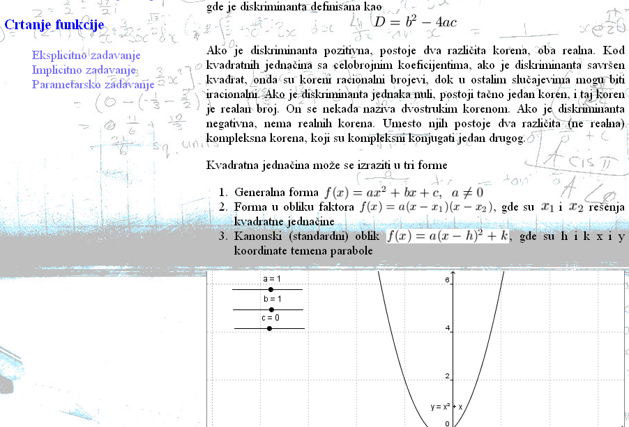
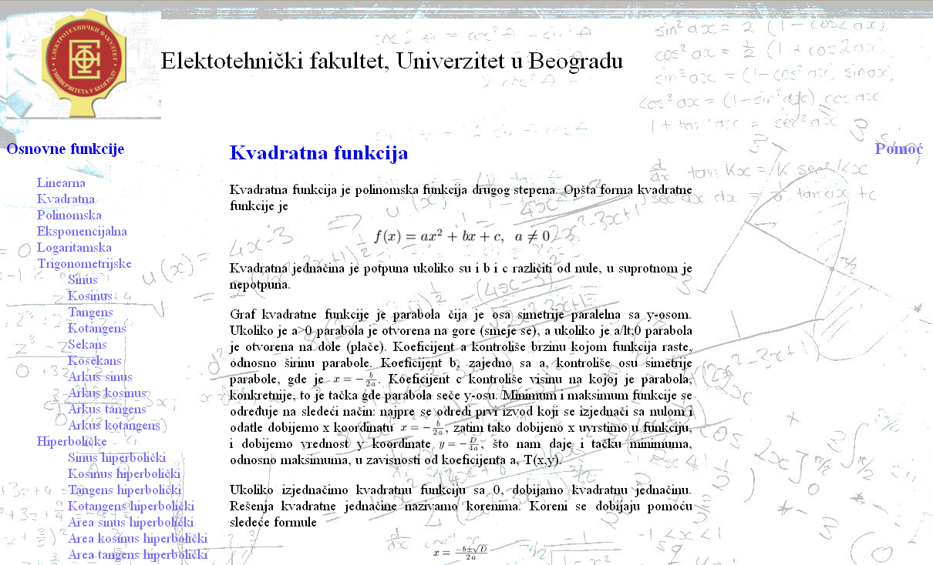
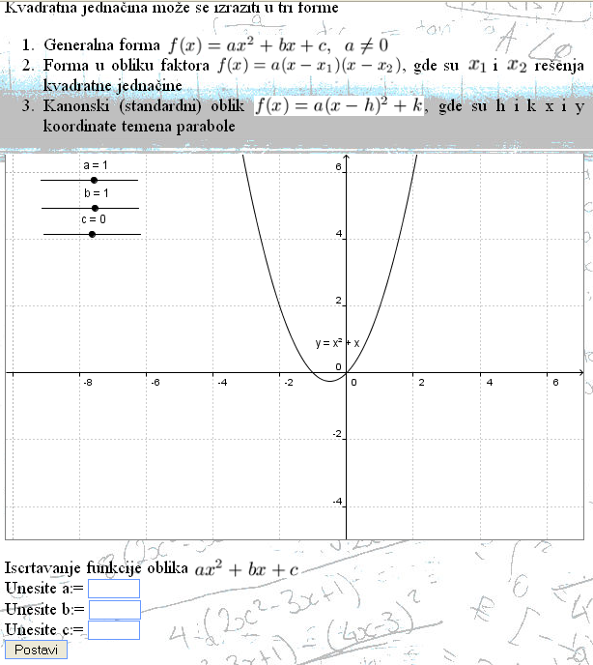
Пример: Квадратна функција

Slide 12
Питања?
Хвала на пажњи!

